Slide 1
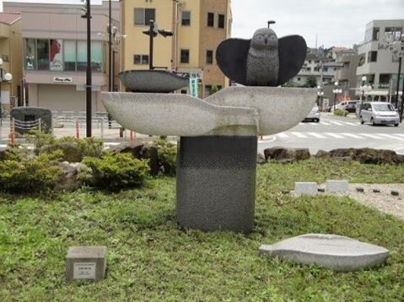
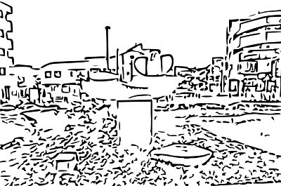
【秦野市野外彫刻】
№51 幸福を呼ぶ風

